Slide 1





Slide 2

HISTÓRIA
Há mais de 12 anos, a APIT foi fundada com o objetivo de inserir no mercado de trabalho, primordialmente jovens da nossa querida cidade de Osasco e assim, estabelecer perspectivas para a juventude através de inclusão e capacitação de aprendizes adolescentes no mundo do trabalho.
Atuando com cunho social para atender a legislação do jovem aprendiz, buscando a formação técnico profissional ministrada ao adolescente ou jovem segundo as diretrizes e bases da legislação vigente.
“Educar e Empregar Jovens em buscar de um futuro melhor”.

Slide 3
MISSÃO, VISÃO E VALORES
MISSÃO
Oferecer à comunidade soluções que contribuam efetivamente para a capacitação profissional da juventude, visando à sua integração ao mercado de trabalho e ao exercício da cidadania.
VISÃO
Ser reconhecida como a melhor instituição da Região Oeste de São Paulo na interação educação e trabalho e qualificar a inclusão social de jovens que estejam vivendo situações de vulnerabilidade pessoal e social.

Slide 4
MISSÃO, VISÃO E VALORES
VALORES
Responsabilidade Social;
Postura ética;
Confiança;
Aprimoramento Contínuo;
Soluções Ágeis e Inovadoras;
Competência e Orientação para resultados.

Slide 5
APIT APRENDIZ
O programa Jovem Aprendiz APIT cumpre a aplicação prática da Lei 10.097/2000 e suas portarias reguladoras do trabalho de adolescentes de 14 a 24 anos, e, sobretudo, visa qualificar a inclusão social de jovens que estejam vivendo situações de vulnerabilidade pessoal e social.
Contamos com um corpo docente capacitado e treinado, com matriz curricular adequada às necessidades e anseios do mercado de trabalho, sob a supervisão da Educadora e Diretora Pedagógica Andreia Cristiane Gomes Pessoa que irá monitorar juntamente com o Corpo Diretivo o desenvolvimento e ascensão dos jovens nas empresas parceiras da APIT.

Slide 6
APIT APRENDIZ
A Lei 10.097/2000 também estabelece que empresas e instituições de ensino profissionalizante (escolas técnicas ou ONGs com propósitos educacionais, registradas no Conselho Municipal da Criança e do Adolescente) sejam parceiras na tarefa de propiciar processo educativo integral e de qualidade às novas gerações.
O Programa Social é certificado pelo CMDCA – Osasco e pelo Ministério do Trabalho.
O aprendiz terá seu processo de aprendizagem teórica programado e acompanhado por uma instituição de ensino profissionalizante, sempre em parceria com a empresa.

Slide 7
OBJETIVOS DA FORMAÇÃO DO JOVEM APRENDIZ
Inserção do aprendiz no mercado de trabalho;
Alinhar conhecimento teórico e prático;
Participar, apoiar e desenvolver a profissionalização de adolescentes;
Estimular parcerias e alianças entre empreendedores e entidades sociais.

Slide 8
JORNADA DE TRABALHO
Os jovens aprendizes irão trabalhar 06 horas no máximo e excepcionalmente poderá chegar a 08 horas, incluso curso de capacitação teórico.
O aprendiz pode exercer, por exemplo, 6 horas diárias de trabalho prático na empresa, incluído as horas obrigatórias de aulas teóricas na instituição de ensino (o número de horas de aulas teóricas vai depender da carga horária do curso).
No final de seu contrato especial de trabalho (de no máximo 2 anos), ele recebe um certificado de capacitação profissional.

Slide 9
DIREITOS GARANTIDOS
O jovem aprendiz receberá salário mínimo/hora. Terá direito a todos benefícios trabalhistas e previdenciários.
APIT enaltece o labor social e louvável de todas entidades civis e representativas em face dos jovens aprendizes, tais como Ministério Público, Delegacia Regional do trabalho, Defensoria Publica e sobremaneira a CMDCA que é a guardiã das normas que norteiam o presente e futuro do jovens aprendizes.

Slide 10
CONTRATAR UM APRENDIZ
INVESTIMENTO
06 horas por dia (incluídas as horas de aulas teóricas) = 180 horas mensais x 5,51 = R$ 991,00.
Para um salário mínimo de R$ 1.212,00 um aprendiz administrativo recebe, por 6 horas diárias, R$ 991,00 por mês.
Se o adolescente aprendiz já estiver cursando o ensino médio, sua jornada de trabalho pode ser de 8 horas diárias — incluídas nessa carga as horas obrigatórias de aulas teóricas.
Veja o cálculo:
08 horas por dia (incluídas as horas de aulas teóricas) = 220 horas mensais x 5,51 = R$ 1.212,00
Salário de aprendiz administrativo por 8 horas diárias = R$ 1.212,00

Slide 11
BENEFÍCIOS PARA AS EMPRESAS
Cumprimento da Lei 10.097/2000;
Recolhimento de apenas 2% de FGTS (redução de 75% da contribuição normal);
Dispensa do aviso prévio remunerado;
Isenção de multa contratual rescisória;
Empresas registrada no “SIMPLES”, não tem acréscimo na contribuição previdenciária;
Prática da responsabilidade social corporativa e prestígios junto a comunidade;
Qualificação profissional / formação de novos quadros profissionais;
Ter profissionais capacitados de acordo com a necessidade da empresa;
Ter no quadro de colaboradores jovens talentos que forneçam novas ideias e trazem inovação para o ambiente corporativo.

Slide 12

CURSOS DE CAPACITAÇÃO
Administração;
Logística;
Redes Varejistas;
Telemarketing;
Atendente de Lanchonete.

Slide 13
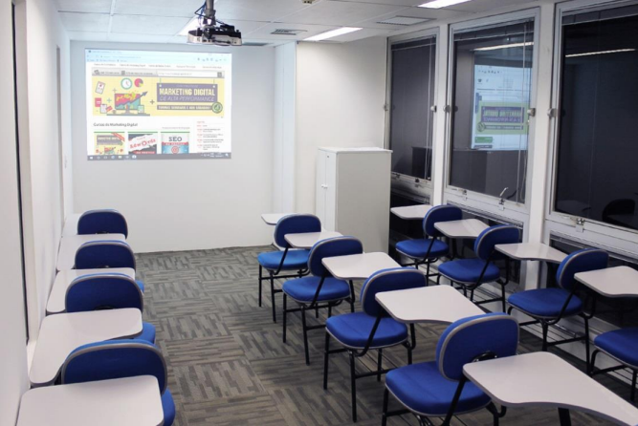
NOSSAS INSTALAÇÕES E INFRAESTRUTURA
ESPAÇO FÍSICO
14 salas de aula com modernos equipamentos para melhor absorção do conhecimento.
EQUIPAMENTOS
Projetor Multimídia – Data Show;
Quadro branco;
TV, Vídeo e Som;
Cadeiras universitárias;
Lousa digital;
Aulas em 3D.

Slide 14
NOSSOS DIFERENCIAIS
Professores: Altamente capacitados e treinados para uma melhor interação com os alunos;
Estamos localizados no Centro da cidade de Osasco, perto da estação de trem;
Melhor relação CUSTO x BENEFÍCIO para as empresas;
Instalações novas e modernas, quadra esportiva, laboratório de informática, biblioteca e todas salas equipadas com multimidia;
Certificado junto ao Ministério do Trabalho e Emprego – Brasília e CMDCA – Osasco.

Slide 15
NOSSOS DIFERENCIAIS
Possuímos um grande acervo de currículos para a seleção dos jovens;
Relacionamento APIT x Empresas: Proximidade dos Gestores de RH para melhor entender as necessidades da empresa;
Material Didático: Atualizado e contextualizado para melhor compreensão dos alunos (produzido pelo professor em sala de aula);
Aulas Interativas: utilizando tablet, lousa digital e vídeos educativos.

Slide 16
INVESTIMENTO
A empresa contribuirá com uma taxa por jovem aprendiz/mês, para o financiamento dos cursos oferecidos para o Programa Jovem Aprendiz;
R$ 250,00 (duzentos e cinquenta reais) por aprendiz contratado. Contribuição realizada mensalmente.
R$ 150,00 (cento e cinquenta reais) taxa de matrícula referente a cada contratação, contribuição realizada apenas no primeiro mês.
OBS:
Proposta Especial para ________:
R$ 185,00 (cento e oitenta e cinco reais) por aprendiz contratado.
Para a administração da Folha de Pagamento do Jovem Aprendiz através da APIT favor nos consultar.

Slide 17








CLIENTES/PARCEIROS

Slide 18
CONTATO
site: www.apitaprendiz.com.br
e-mail: contato@apitaprendiz.org.br
endereço: Rua Minas Bogasian, 350 - Centro – Osasco – Cep 06013-010
fone: (11) 3685-2120
Associação Promotora de Instrução e Trabalho – APIT

